Slide 1
Teaching For Biliteracy
BUF La Vida Prehistórica

Slide 2
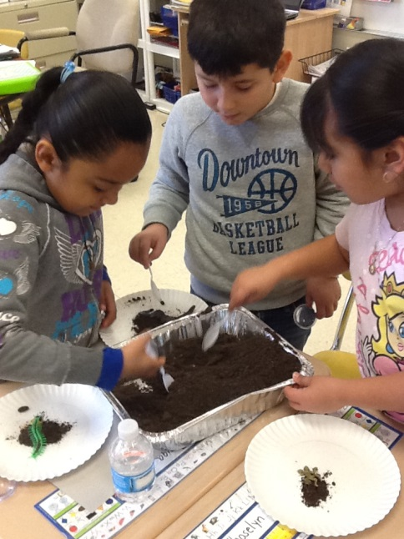
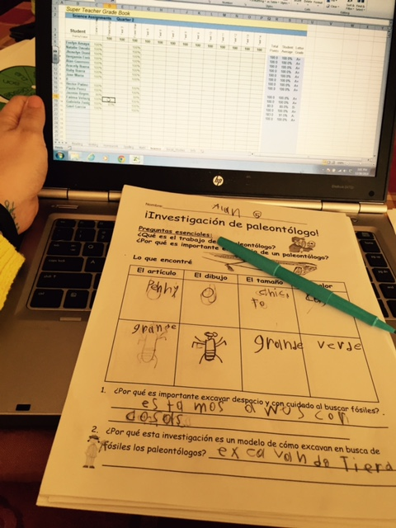
Construyendo el conocimiento previo
¿Qué hace un paleontólogo?
¿Qué herramientas debe usar?
¿Por qué es importante trabajar con cuidado?

Slide 3
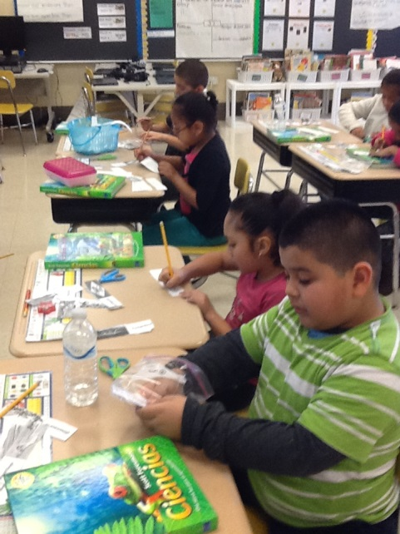
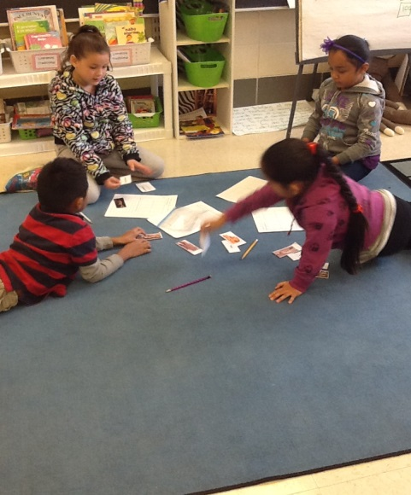
Construyendo el conocimiento previo con vocabulario
Esta palabra significa…
Puedo usar esta palabra en una oración…
No conozco esta palabra…

Slide 4
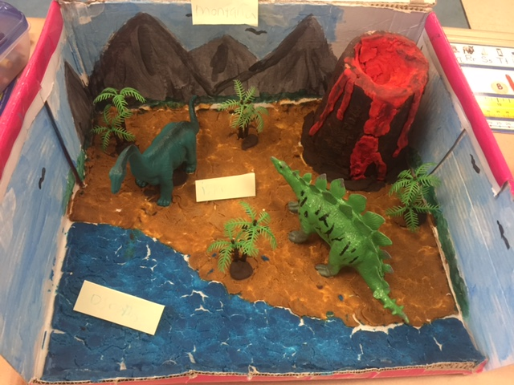
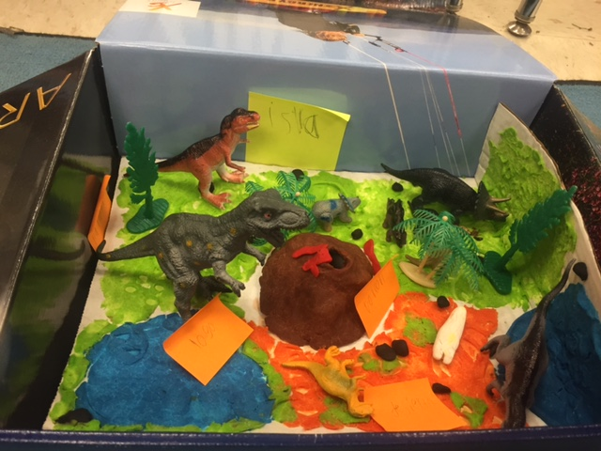
Los hábitats de los dinosaurios

Slide 5
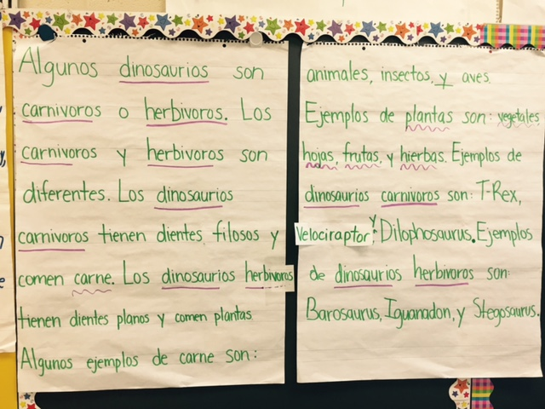
LEA en Español

Slide 6
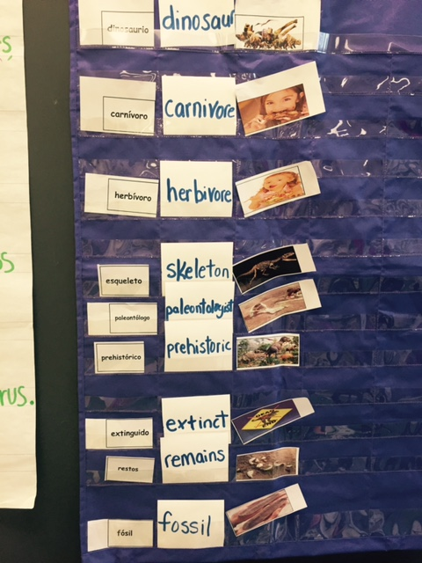
La primera parte del puente

Slide 7
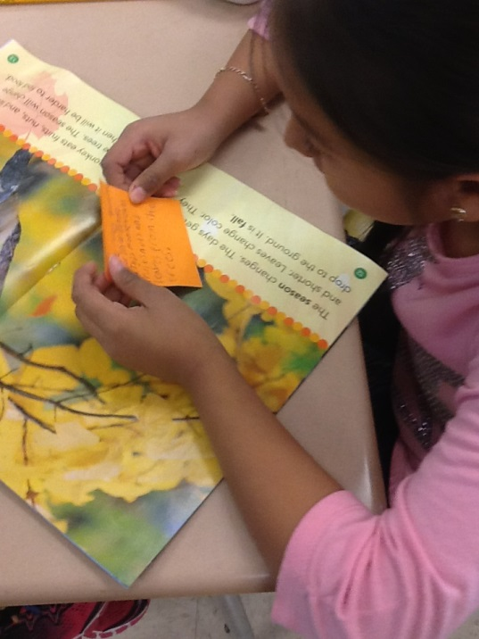
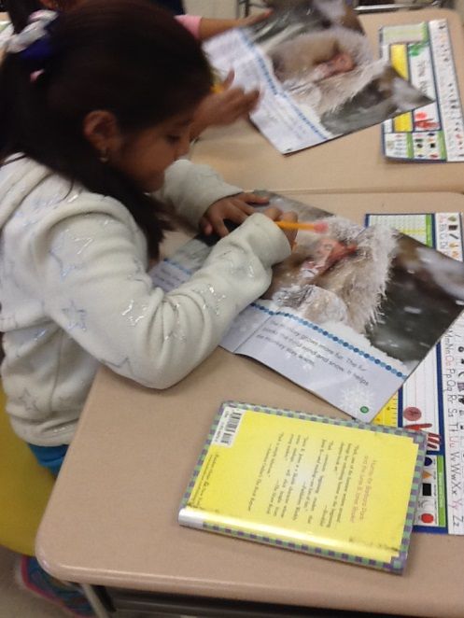
Reading

Slide 8
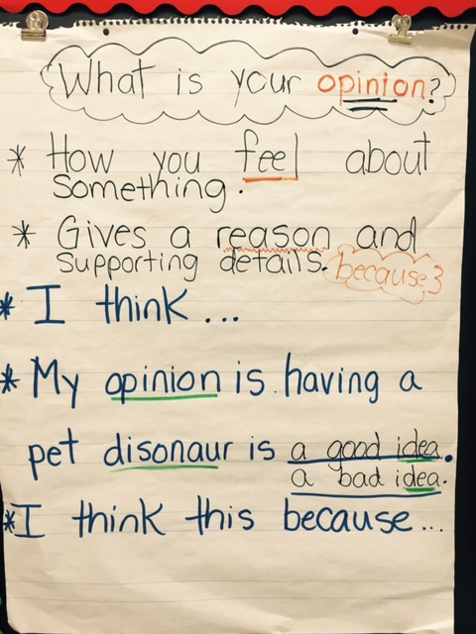
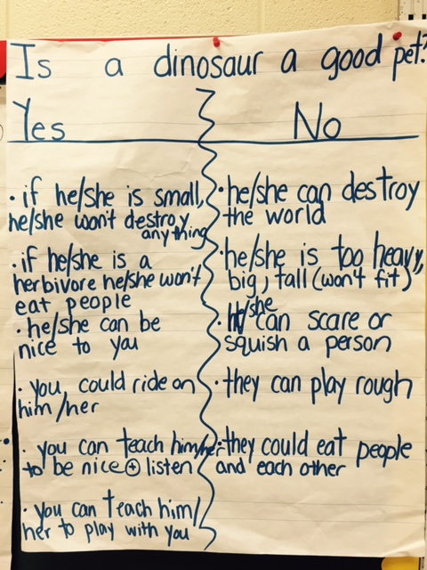
Extension 1

Slide 9
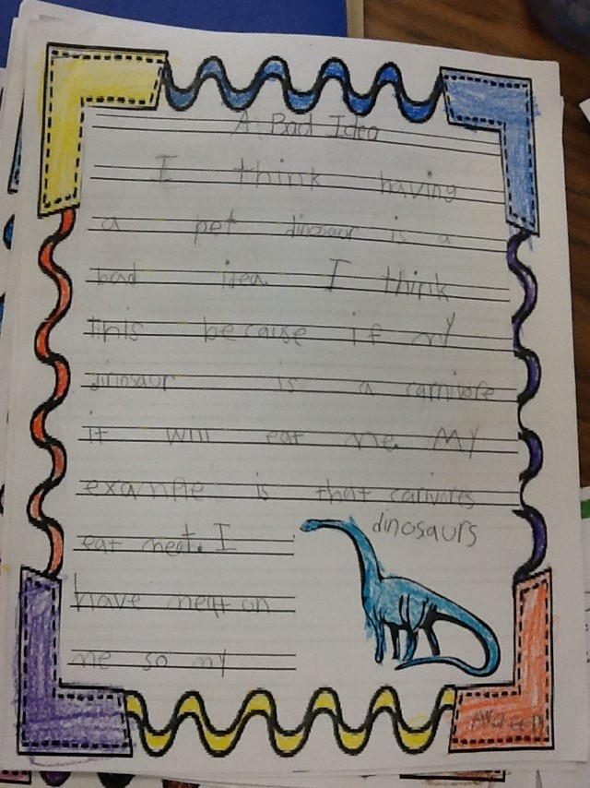
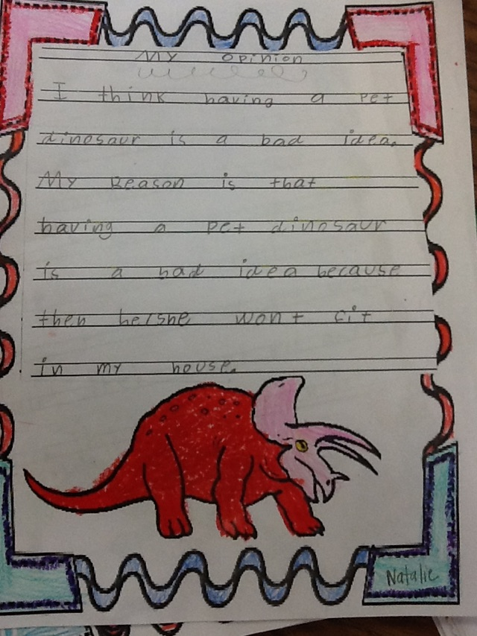
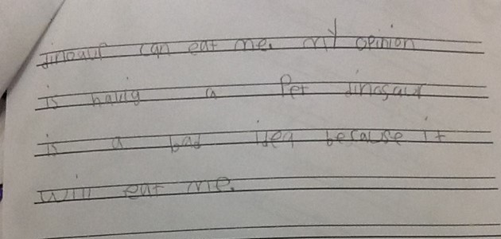

Slide 10
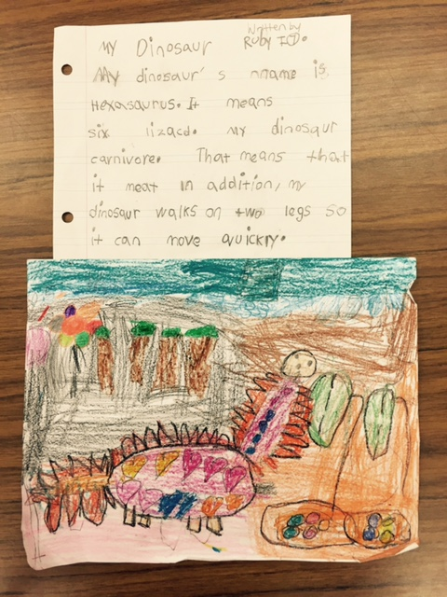

Slide 11
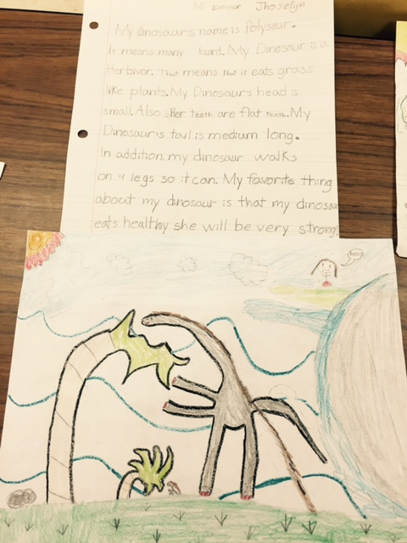
Extension 2

